Slide 1


Generování náhodných čísel pro optimalizaci srážko-odtokových procesů pomocí hydrologických dat
Seminář strojového učení a modelování
Fakulta elektrotechnická
České vysoké učení technické v Praze
Autor: Martin Chlumecký
14 března 2019

Slide 2
Obsah
Úvod do hydrologie
  základní pojmy
Srážko-odtokový model
  kalibrace Modelu
Optimalizace
  genetický algoritmus
Problémy
Generátory náhodných čísel
  druhy, princip
Generátory a hydrologická data
  HRNG, validace
Implementace HRNG do GA
Výsledky
2 | Page

Slide 3
Úvod do Hydrologie
Hydrologie je věda zabývající se
  pohybem, distribucí, kvalitou, atd. vody na Zemi.
Hydrodynamika
  odvětím hydrologie pro analýzu dynamičnosti vodních toků a nádrží
Slovníček pojmů
  povodí, srážky, odtok, evaporace, transpirace, evapotranspirace
Hydrologické modely
  zjednodušený popis reality
  v našem případě srážko-odtokové procesy
3 | Strana

Slide 4
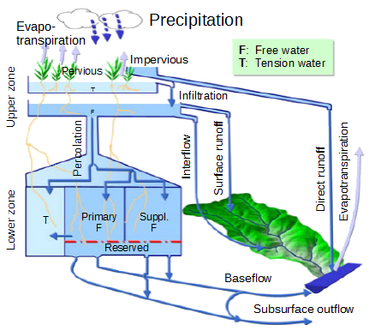
Srážko-Odtokový Model
Sacramento Soil Moisture Accounting Model (SAC-SMA)
Systém hypotetických nádrží
Použití
  odhad hydrologických parametrů
  predikce budoucího chování
Parametry
  cca 30
Výstup modelu
  srážko-odtokové komponenty
  evapotranspirace
4 | Page

Slide 5
Podpůrné Modely
SAC-SMA navržen pro Kalifornii
SNOW17
  sněhový model
  energetické rovnice pro tání a akumulaci sněhu
UNIT-HG
  hypotetická odezva povodí
  vegetace, terén, ...
5 | Page

Slide 6
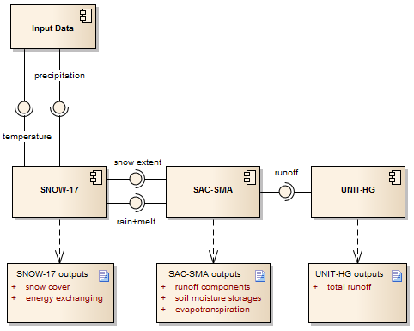
Sakramento Model
6 | Page

Slide 7
Kalibrace Modelu
Nastavení parametrů modelu
  včetně podmodelů – až 60 parametrů
  „modelování je více umění než věda“
Validace modelu
  určuje kvalitu kalibrace
    čím menší odchylka, mezi pozorovanými a simulovanými průtoky, tím kvalitnější kalibrace, ALE!
  statistické indikátory
    Root Mean Square Error
    Coefficient of Efficiency (Nash–Sutcliffe)
    Correlation Coefficient
7 | Page
Notes:
Provede se simulace -> vypočítá validace
7

Slide 8
Optimalizace
8 | Page

Slide 9
Genetický Algoritmus (GA)
Inspirován přírodními procesy
  Darwinova teorie přírodního výběru
  výběr, křížení, mutace, generace, populace
Každý jedinec je kanditátem na řešení problému
  kóduje informace popisující řešení problému
    chromozóm
    fitness hodnota
Fitness funkce určuje kvalitu řešení
  skalární veličina jejíž výpočet může zohledňovat více vstupů
9 | Page

Slide 10
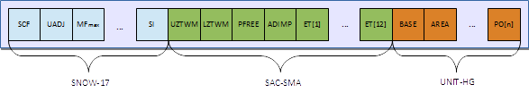
Genetický Algoritmus a SAC-SMA
Chromozom
  uspořádané pole všech Sakramento parametrů
  jeden prvek se nazývá „gen“
  jeden gen reprezentuje jeden parametr modelu
Fitness funkce
  definuje kvalitu modelu
10 | Page

Slide 11
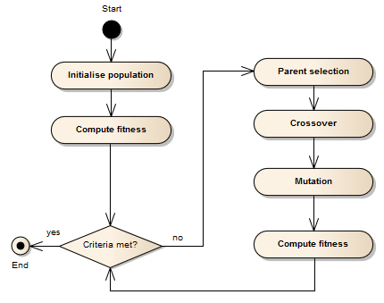
GA Workflow
11 | Page

Slide 12
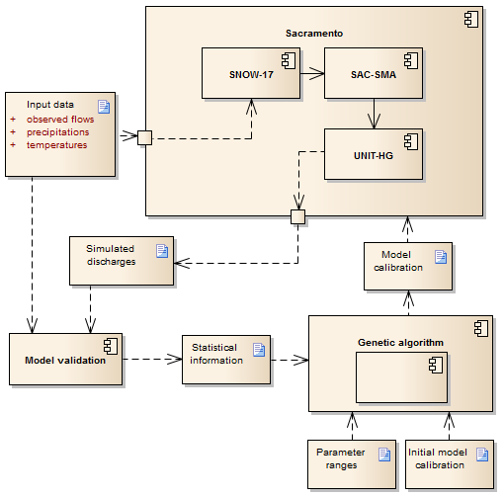
Optimalizační Framework
PRNG
12 | Page

Slide 13
Motivace
„Najít optimální kalibraci modelu za použití genetického algoritmu“
13 | Page

Slide 14
Problém č.1
Relevantnost modelové kalibrace
  GA najde „nejlepší“ kalibraci modelu
  avšak nalezené hodnoty parametrů jsou nepoužitelné
Nerealistické hydrologické jevy
  nerealistické průběhy evapotranspirace a UNIT-HG
  navzdory dobré validaci modelu
14 | Page

Slide 15
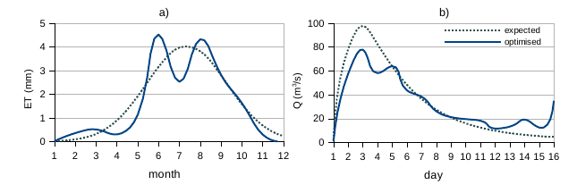
Problém č.1
15 | Page

Slide 16
Problém č.2
Nemůžeme najít optimální kalibraci modelu
  optimalizace je NP-úplný problém
  velký počet parametrů
  prostor řešení je nekonečný
  současné techniky často selhávají
    závislé na konkrétním povodí
16 | Page

Slide 17
Naše řešení
Random Number Generator (RNG)
17 | Page

Slide 18
RNG
softwarové nebo fyzické zařízení
  generující náhodné číselné řady
využití
  šifrování
  počítačové simulace
  modelování
druhy
  true random number generator (TRNG)
  pseudo random number generator (PRNG)
18 | Page

Slide 19
TRNG
přírodní jevy jsou ideální zdroje náhodnosti
generováno z fyzikálních procesů
  elektrický či akustický šum
  tepelné
  kvantové
nepředvídatelné
normální rozložení
Rychlost
  4 – 16 Mbps
cena
  1.000 – 50.000 Kč
19 | Page

Slide 20
PRNG
rychlost
  25 Mreqs
předvídatelné
  periodicita
rovnoměrné rozložení
cena
20 | Page

Slide 21
LCG RNG
Lineární Kongruentní Generátor
  nejjednodušší
  Mersenne Twister Generator
rovnoměrné rozložení
cena
X_{n} = (a X_{n-1} + c) mod m
c a m jsou nesoudělná čísla
a ∈ {1, 2, ..., m-1}
X0 počáteční hodnota
21 | Page

Slide 22
LCG RNG
Periodicita
  vzniká konečným prostorem paměti počítače
  závislá na hodnotách m, a, c
  čím více požadavků na náhodná čísla tím větší pravděpodobnost
m = 11, a = 3, c = 4, X0 = 8
X_{n} = (3 X_{n-1} + 4) mod 11
V: {6, 0, 4, 5, 8, 6, 0, 4, 5, 8, 6, 0, 4, 5, 8, 6, … }
22 | Page

Slide 23
RNG v GA
Generátor náhodných čísel je jádrem GA
  odhaduje hodnoty parametrů v definovaných intervalech
Kvalita RNG ovlivňuje kvalitu a rychlost optimalizace
  GA může uvíznout v lokálním minimu
  GA může degenerovat
23 | Page

Slide 24
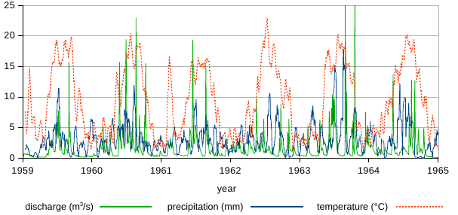
HRNG
Hydrologická data jsou výborným zdrojem náhodných čísel
  srážky, teploty, průtoky, ...
  normální rozložení
  asymptotická periodicita
Hydro-Random Number Generator (HRNG)
  založen na LCG
  náhodnost určena hydrologickými daty
24 | Page

Slide 25
HRNG
Xn= (a f(t)Xn−1 + c) mod m
f(t) vrací skalár z časové řady hydrologických dat
c a m jsou nesoudělná čísla
a ∈ {1, 2, ..., m-1}
X0 počáteční hodnota
m = 11, a = 3, c = 4, X0 = 8, S = (8, 7, 7, 6, 5, 4, 3, 3, 3, 2, 2, 2, 2, 2, 2, 3)
V: {9, 6, 9, 1, 8, 1, 2, 0, 4, 6, 7, 2, 5, 1, 10, 6, ....}
25 | Page

Slide 26
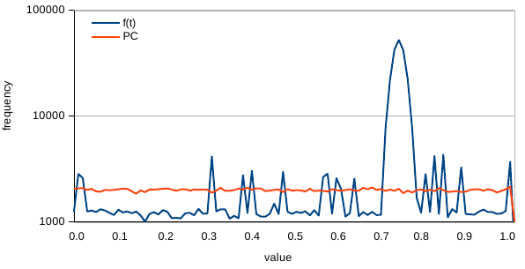
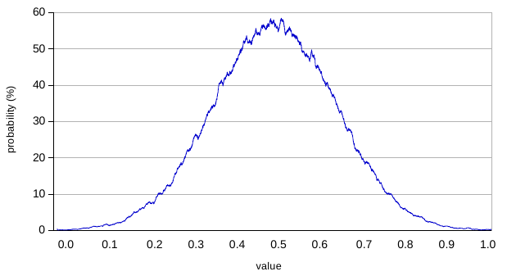
HRNG
f(t) ovlivní distribuční funkci RNG
transformace pomocí
Box-Muller algoritmu
26 | Page

Slide 27
Validace HRNG
Asymptotická složitost je O(1)
  založeno na Mersenne Twister Generator – O(1)
  Box-Muller transformace – O(1)
  skryté velké konstanty
Rychlost
  Mersenne Twister Generator ccs 25 Mreqs
  HRNG ccs 7 Mreqs
27 | Page

Slide 28

Validace HRNG
Diehard testy
  testováno na 3.10⁷ náhodných číslech
Chi-squared Test
  validace normální rozložení
  σ² = 1,3 a μ = 0,5
28 | Page

Slide 29
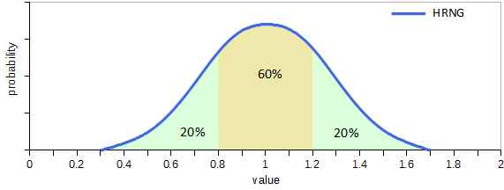
HRNG
Hydro-random number generator (HRNG)
  vychází z PRNG
  náhodnost je dána hydrologickými daty
  normální rozložení
29 | Page

Slide 30
Optimalizační Framework
PRNG
30 | Page

Slide 31
Výsledky
Senzitivní analýza GA
Rychlost optimalizace
SAC-SMA výsledky
Spojitá funkce pro ET a UNIT-HG
31 | Page

Slide 32
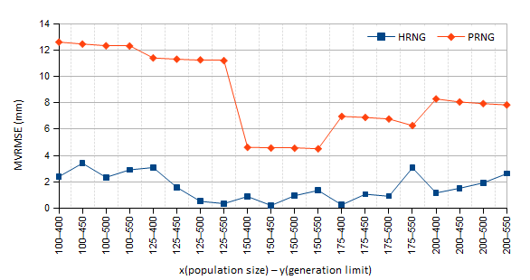
Senzitivní analýza GA
hodnoty parametrů GA ovlivňují kvalitu optimalizace
HRNG může redukovat tento dopad
– výhoda pro uživatele hydrology
– rychlost
32 | Page
Notes:
- parametrizace GA zásadně ovlivňuje kvalitu optimalizace.
- Hgenerátor do určité míry eliminuje tuto zkutečnost, jak znázorňuje obrázek
- Osa X reprezentuje dva klíčové genetické parametry. Popilation size a generation limit, které určují jak dlouho má algoritmus běžet
- Na ose Y je RMSE, neboli hodnota fitnes funkce
- Je evidentní, že Pgenerátor je náchylnější na kvalitu optimalizace
32

Slide 33
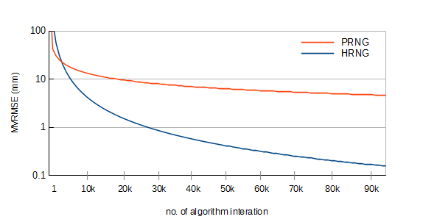
Rychlost Optimalizace
PRNG potřebuje cca 90k iterací pro 5 mm
HRNG potřebuje cca 10k iterací
33 | Page

Slide 34
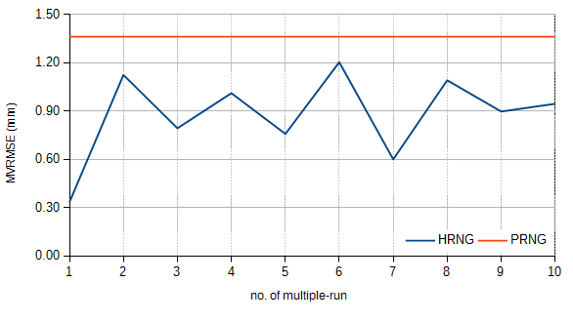
Několikanásobné Spuštění
PRNG snadněji uvízne v lokálním minimu
  vždy vrací stejnou hodnou fitness funkce
  statistické informace o průběhu optimalizace jsou jiné
  GA zkouší i jiné cesty, ale uvízne
HRNG je schopné
najít lepší řešení
34 | Page
Notes:
Pokud spustíme optimalizaci toho samého problému několikráte, tak Pgenerátor uvízne v lokálním minimu
Zajímavé je, že ostatní ukazatele, které trasují průběh algoritmu jsou jiné, takže algoritmus se vždy snaží jít jinou cestou, ale uvízne v lokálním minimu
34

Slide 35
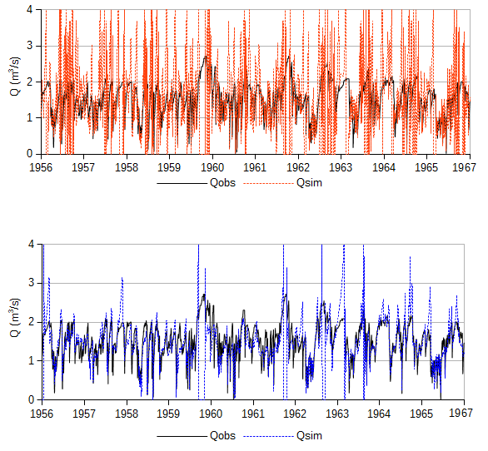
SAC-SMA
Výsledky
35 | Page

Slide 36
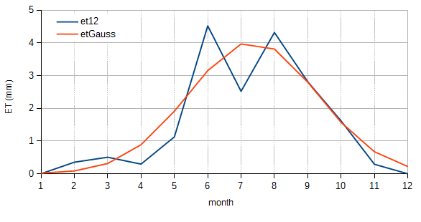
Spojité Funkce
36 | Page

Slide 37
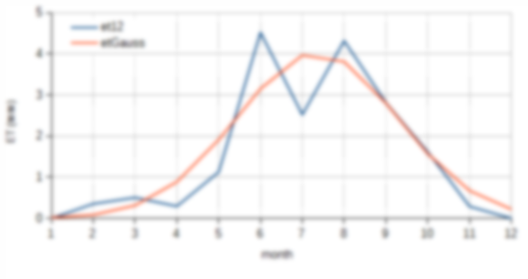
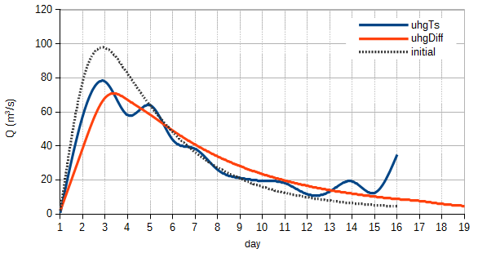
Spojité Funkce
37 | Page

Slide 38
Shrnutí
HRNG může být použit pro automatickou kalibraci srážko-odtokového modelu
  rychlejší optimalizační proces
  redukuje závislost kvality optimalizace na nastavení GA parametrů
API je stejné
  snadná integrace do původních frameworků
  možné vyzkoušet i v nehydrologických úlohách
38 | Page

Slide 39
Shrnutí
HRNG může, ale nemusí najít lepší řešení
  není to všelék na všechny hydrologické problémy
  přítomnost hydrologa je stále nutná
Distribuční funkce RNG
  různé rozdělení může hrát roli
39 | Page

Slide 40
“Hydrologické modelování je více
umění než vědou”
40 | Page

